Slide 1
Verb

Slide 2
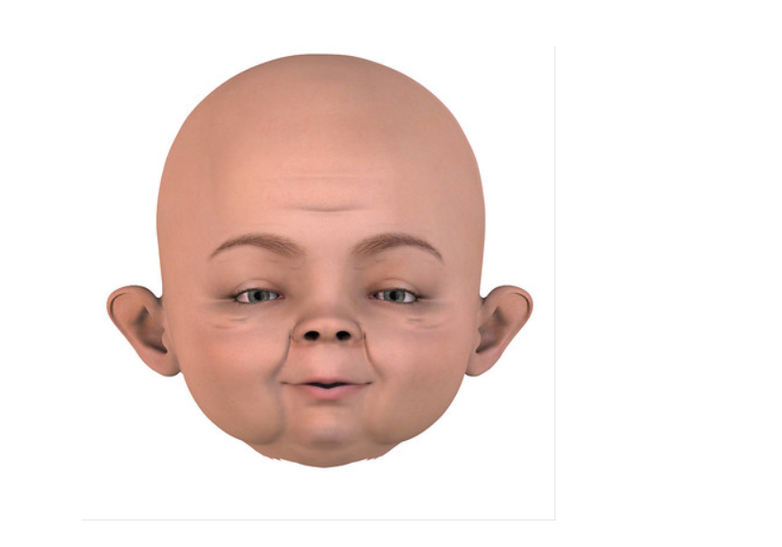
Μπορείτε να μου πείτε κάποια ρήματα;

Slide 3
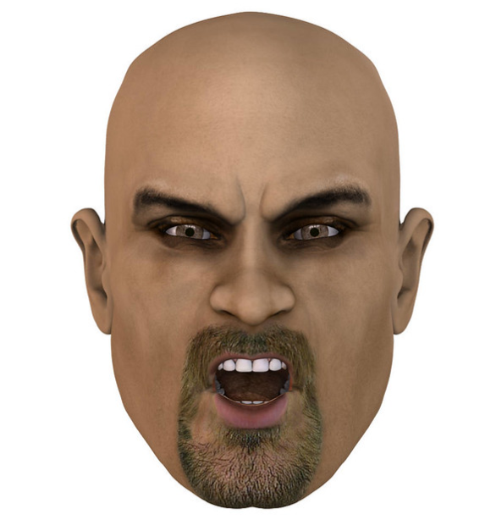
Τι παρατηρείτε ;
kommen
trinken
spielen
gehen
surfen

Slide 4
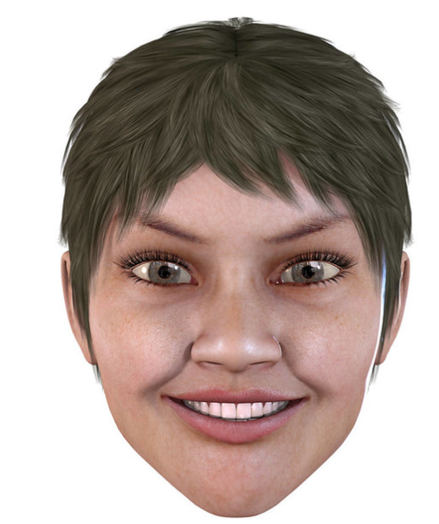
Σωστά!!! Τα ρήματα λήγουν σε en
Είναι δηλαδή στην μορφή του απαρεμφάτου

Slide 5
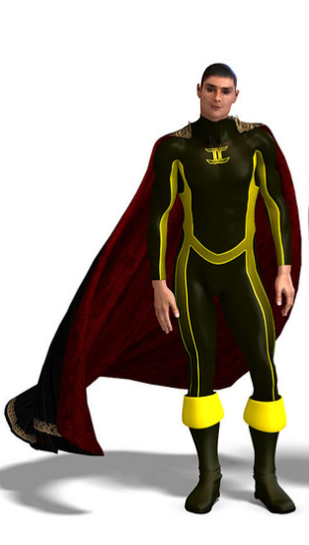
Για να κλίνουμε ένα ρήμα βγάζουμε την κατάληξη en και βάζουμε το πρόσωπο και την αντίστοιχη κατάληξη.

Slide 6
komm
ich
e
komm
du
st
es
komm
t
komm
sie
t
er
komm
t

Slide 7
en
wir komm
ihr komm
t
en
sie komm
Sie komm
en

